Slide 1
P
停车场出入管理系统
软件工程实践汇报
汇报人：周翔

Slide 2
目录
03
项目实现与图形界面
01
项目需求分析
02
04
测试及应用展示
项目设计开发

Slide 3
1
Part 01
停车场管理系统需求分析
随着社会经济的不断发展，拥有私家车的居民不断增多。可是这也导致了车辆停泊问题的出现。为解决进出停车场智能化，自动化的问题，我们开发了停车场入口管理系统。

Slide 4
01
需求分析
1.车牌识别
通过摄像头拍摄的车辆图片，识别出该车辆的车牌信息。
2.进场分析
判断是否是固定车（已购买车位的车辆），若是，则可以进入；若不是，根据是否有空余车位，判断车辆是否可以进入。
3.进场记录
对于可以入场的非固定车，记录下车牌信息，进入时间，同时放入车辆，更改停车场空余车位信息；若车辆不能进入停车场，显示“车位不足，请耐心等待”的信息。
4.出场记录
非固定车离开停车场，记录下车牌信息，出场时间。
5.出场收费
判断出场车辆类型：若是固定车，则直接放出；若是非固定车，根据其进出时间，按照收费标准，生成应付金额，显示在屏幕上，待车主向工作人员支付后，放出车辆，更改空余车位的信息，并将离开车辆的信息记录在历史记录表中。
6.停车场管理
管理员登录后，可以设置固定车车牌，停车场总车位，停车场收费标准；查看某时段进场停泊的车辆信息，计算某时段应收的总停车费。

Slide 5
01
Arrange
需求分析
主事件流：启动程序后，屏幕提示“请输入管理员密码”；输入错误，弹出“密码错误，请重试“；输入正确，输出”欢迎进入Arrange“并换行，管理员输入”input-car_id”,换行输入固定车车牌;输入”delete-car_id”,换行输入车牌号，将指定车牌从固定车中删除；输入”update-all_position“,修改总车位数；输入” update -fee“,修改每小时钱的数目；输入“print-vip”,显示固定车车牌信息；输入”print-position”,输出停车场所有车位与现在剩余的车位信息；输入”print-history-info”,再输入”日期1 时间1\n日期2 时间2“，显示该时间段内的非固定车的历史停靠信息；输入”print-history-money”，再输入” 日期1-时间1\n日期2-时间2 -money“,显示该时间段内的应收金额;输入“quit”,退出程序;输入“help“，打印帮助信息。
其他事件流：无
后置条件：无
InPark
主事件流：用户输入“in“，程序从指定路径（carReady文件夹）读取一张图片，由程序判断是否可入。由程序判断是否可入。若可入，在屏幕上输出“欢迎光临”，同时，将图片移至指定路径（carParking文件夹），模拟车辆进场；不可入，在屏幕上输出“车位已满”。
其他事件流：无
后置条件：无
IN
OUT
OutPark
ADMIN
主事件流：用户输入“out“，程序从指定路径（carParking文件夹）读取一张图片，由程序判断是否为固定车。若为固定车，直接在屏幕上输出“一路顺风”；若为非固定车，在屏幕上显示停车费数值（以“元”为单位），待工作人员收到款后，从终端输入“charged”字符串，屏幕输出“一路顺风”，同时，将图片移至指定路径（carReady文件夹），模拟车辆出场。（见图4-2）
其他事件流：无
后置条件：无
TEST
Test
主事件流：程序输出“欢迎进入Test“，用户输入”arrange”,启动停车场管理程序；待退出后，用户输入“in”,在终端输入“in”,模拟车辆进入，调用入场程序。在终端输入“out”,模拟车辆出场，调用出场程序。用户输入“quit”，退出Test程序。

Slide 6
2
Part 02
项目的设计与开发
包含实现各项需求所需的模块及其概述，各类接口汇总以及数据库汇总。

Slide 7
02
接口的汇总
二，FileAction
实现该接口的类：FileActionImplement
方法
1.public void readFile(String fileName);
2.public void moveFile(String fileName, String resuorce, String destination);
/*
* 参数：String类型的文件名
* 返回值：无
* 用处：从文件系统指定位置读图片
*/
一，DateBase
实现该接口的类：DateBaseImplement
方法
1public boolean add_update_delete(String sql);
2.public List<Map<String, Object>> executeQuery(String sql, Object[] params);
/*
* 参数：sql为要执行的SQL指令
* 返回值：执行成功返回true,否则返回false
* 用途：执行sql指令(只支持insert,delete,update)
*/
/*
* 参数：fileName为文件名，resuorce为文件源路径，destination为文件目标路径
* 返回值：无
* 用处：将文件从resouce转移到destination
*/
/*
* 参数：sql为SQL语句，
* 返回值：被List<Map<String,Object>>封装好的查询语句查到的结果集
* 用途：执行Sql 查询语句，把结果集合放在一个 List<Map<String,Object>> 里面
*/
三，Judge
实现该接口的类：JudgeImplement
方法
1.public String judge(String path) ;
/*
* 参数：用于识别的车牌图片的路径
* 返回值：车牌号存放的.properties文件名
* 用处：读取车牌，将其写到.properties文件中
*/

Slide 8
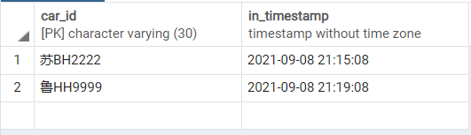
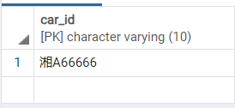

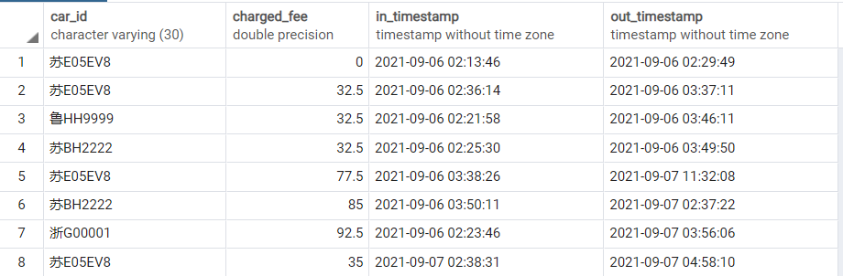
02
数据表的汇总
三，status表（正在停放的车辆信息汇总）
一，vip表（固定车表）
二，position_num表（车位数量表）
四，history表（历史信息表，存放所有出场的车辆记录）
（总车位） （可用车位）

Slide 9
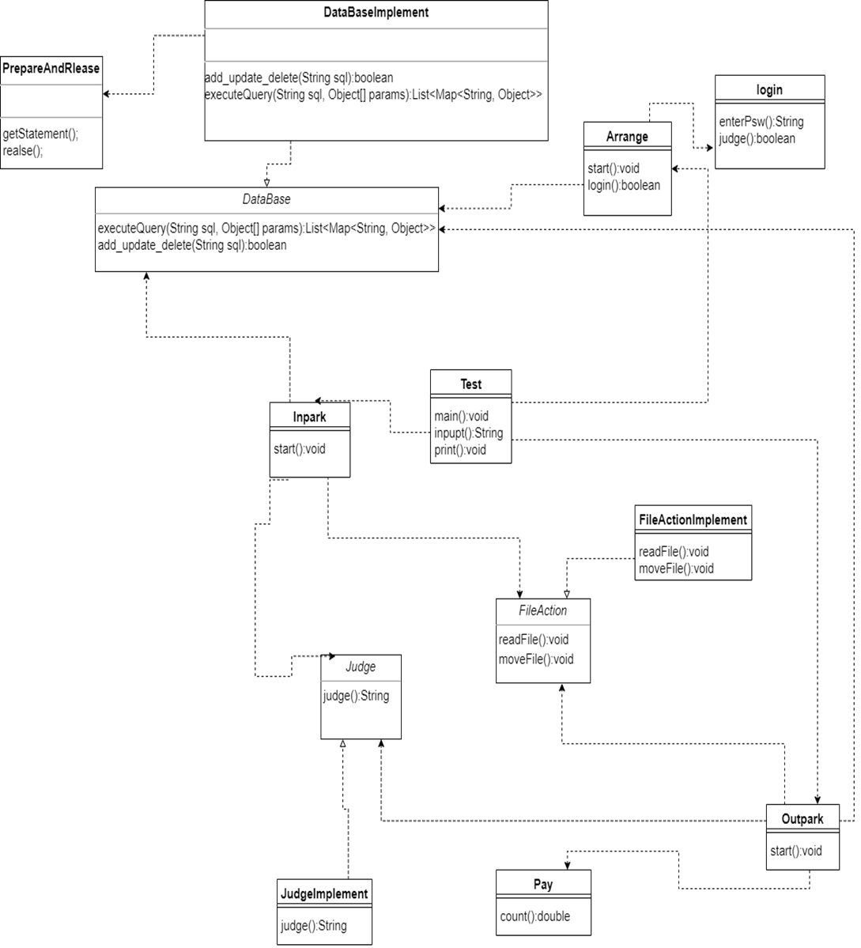
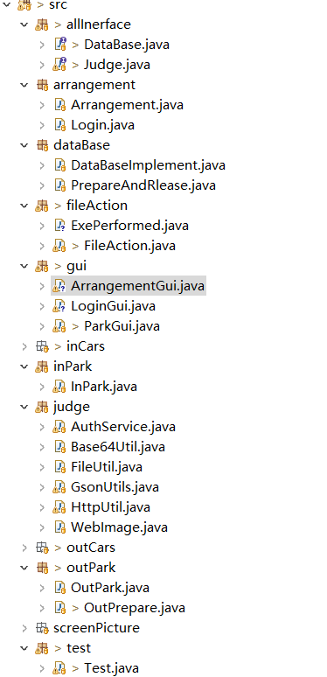
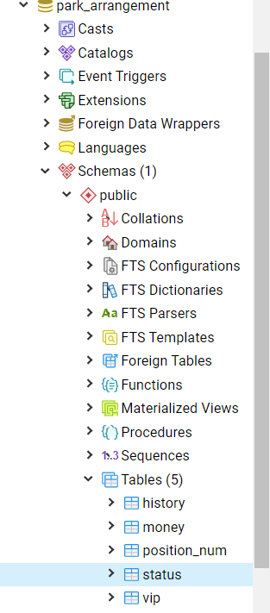
02
整体结构
接口建立好之后，我们确立的流程图
建立好的数据库
最终项目的实现

Slide 10
3
Part 03
项目实现与图形界面
“实现”后总有各种各样的bug和不足，于是我们在不久后重做了输入输出模式，并将其做成有利用户的图形化界面。

Slide 11
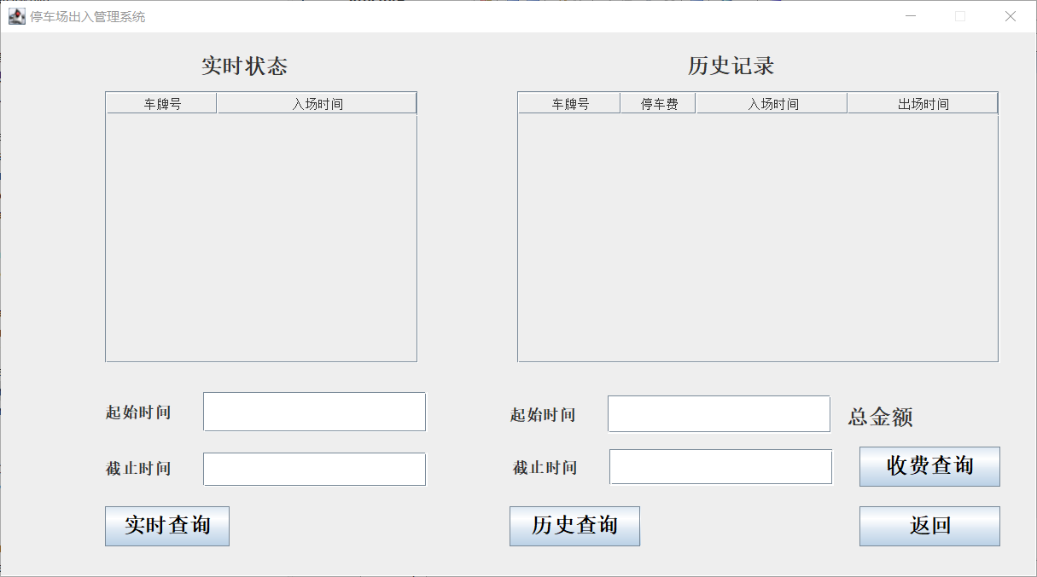
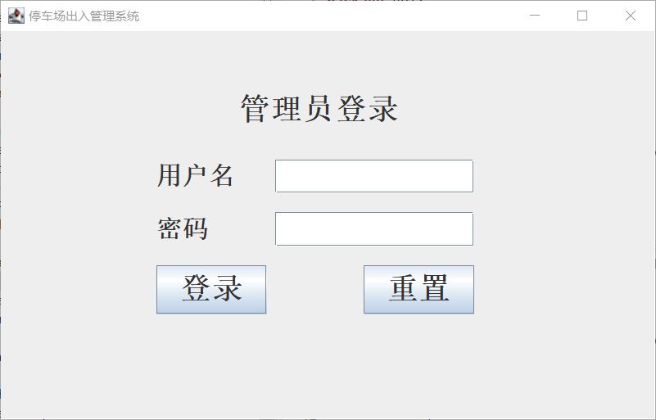

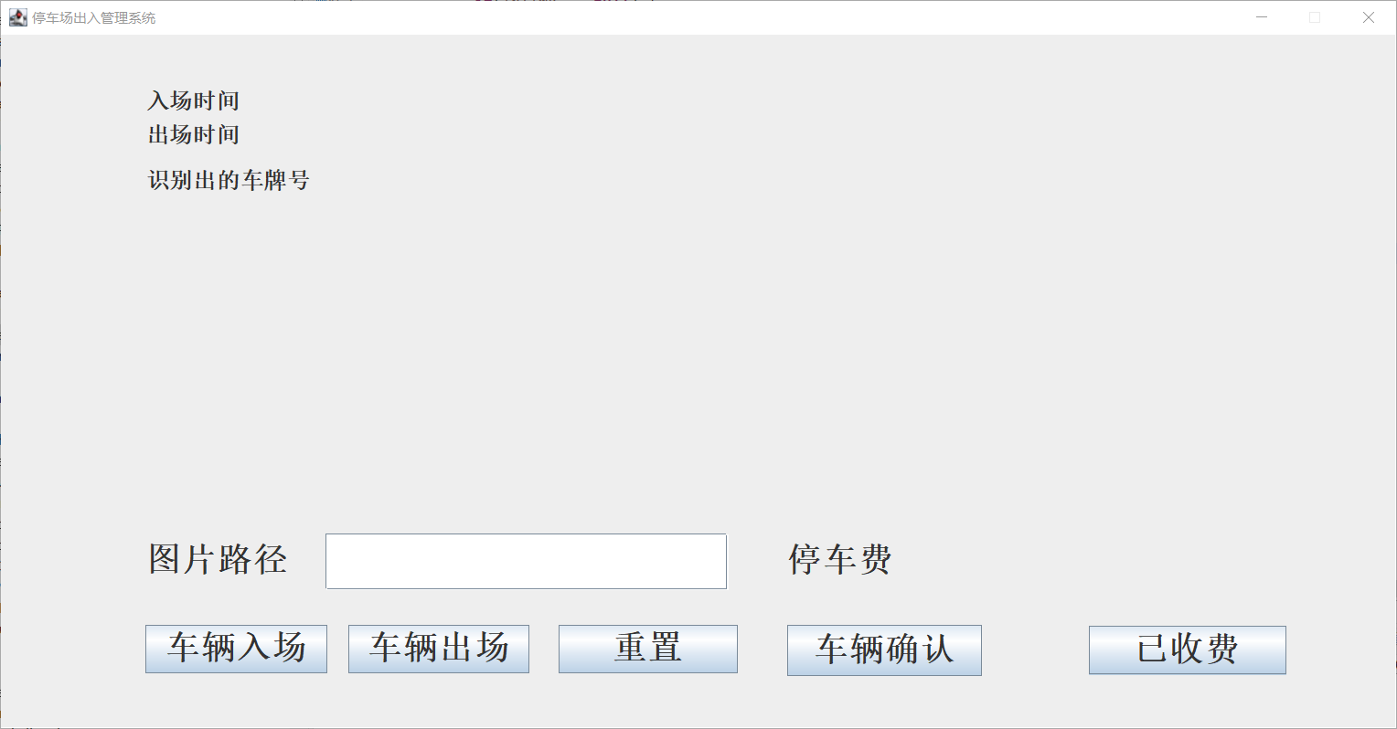
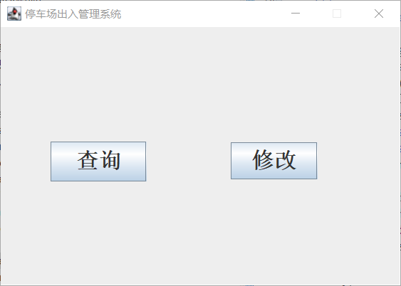
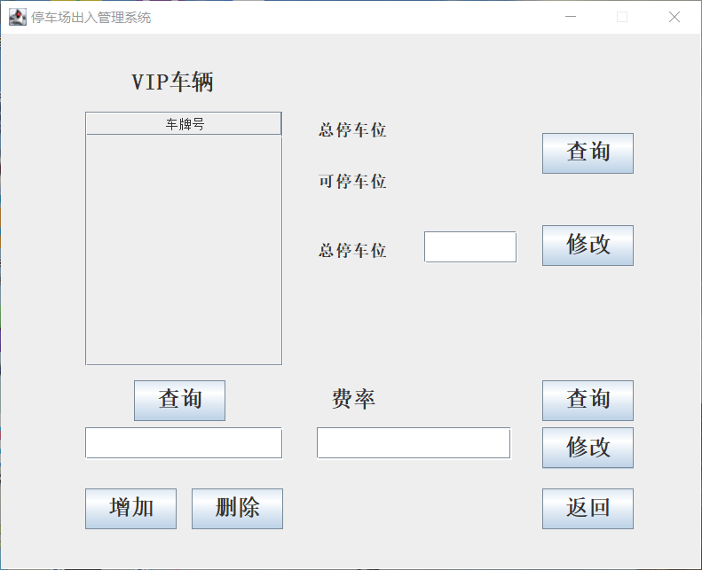
03
Admin GUI
图形界面
管理员GUI分为两个操作界面，一个是操作界面，可以完成对数据库的删改，甚至可以修改停车每小时的单价，所以还需要一个登录界面
In&Out GUI
给保安大爷用的，所以增添了“摄像头拍到”的图片与识别信息，令大爷免于遭受探出头来也看不清车牌的尴尬情形。

Slide 12
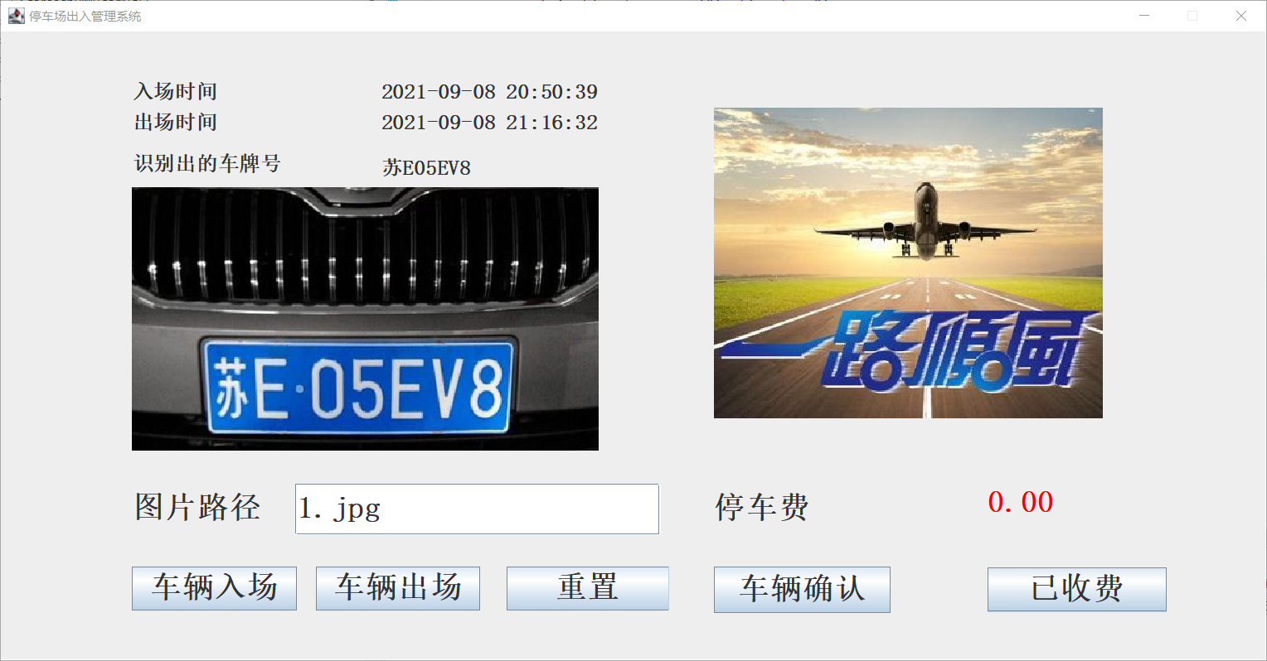
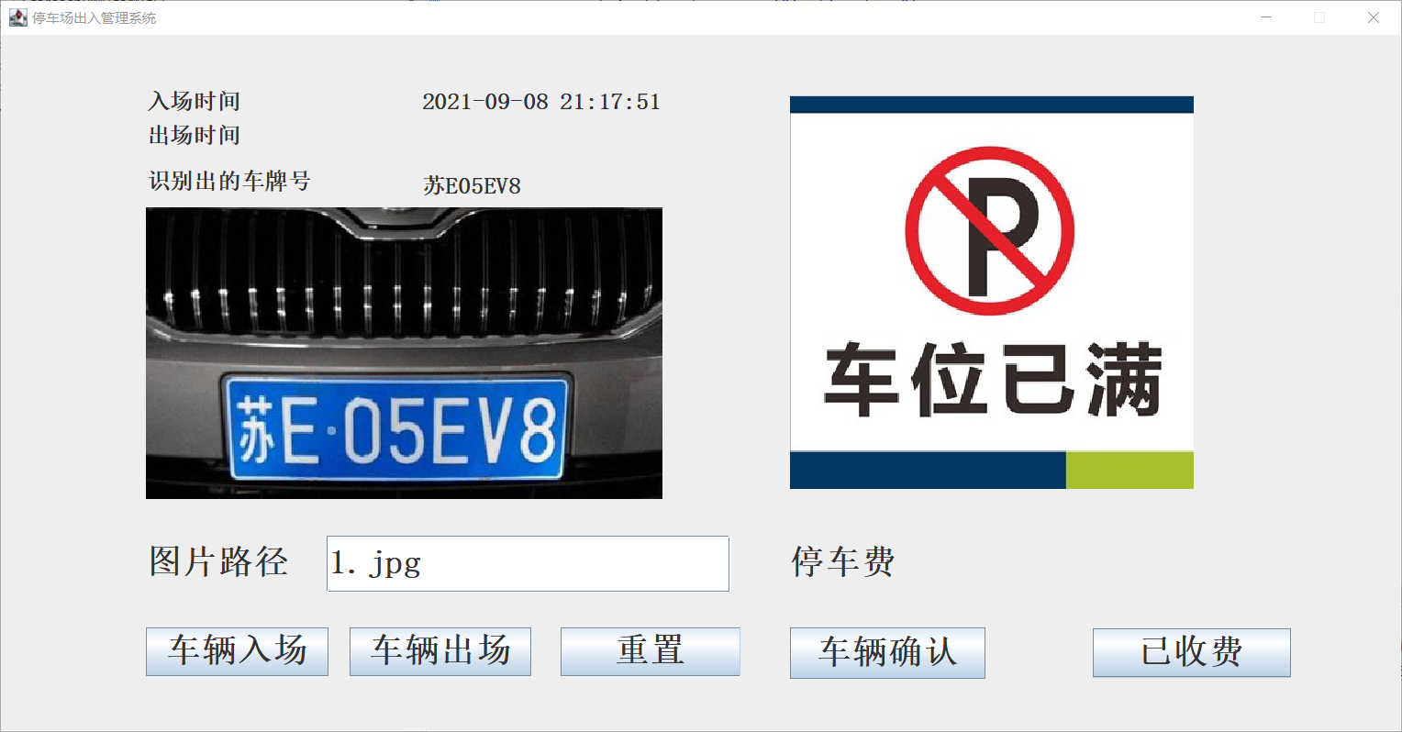
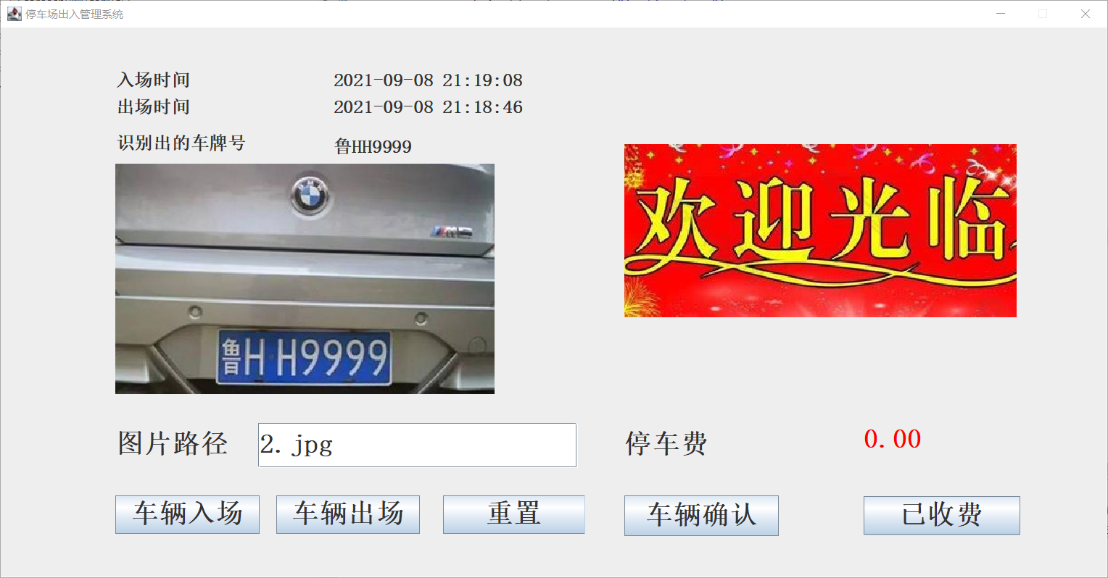
03
In&Out
当交完钱的车辆出场时：
车位未满时，进场结果显示：
车位满了则会：
Whatever

Slide 13
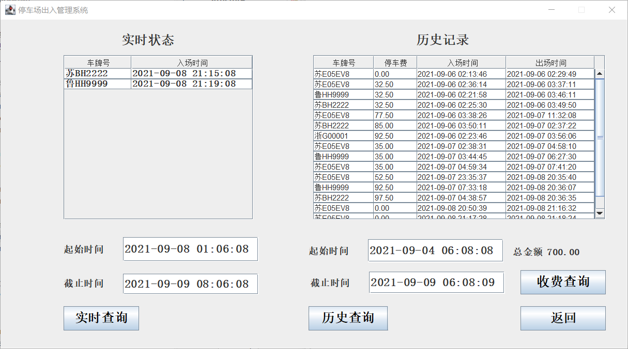
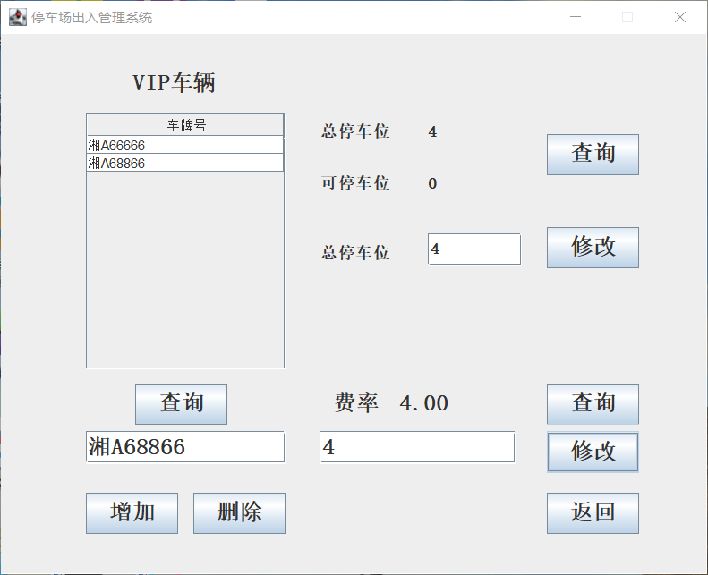
03
Admin
Whatever

Slide 14
4
Part 04
测试与应用展示
毕竟还是写出来了可执行的程序，一直以图片展示难免缺失细节，我们也准备了几张图片进行现场的展示和测试

Slide 15
谢谢
.
.
.

